Slide 1



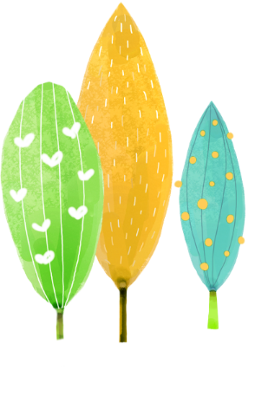




UBND QUẬN DƯƠNG KINH
TRƯỜNG TIỂU HỌC ANH DŨNG
HOẠT ĐỘNG TRẢI NGHIỆM
Bài 20: EM BẢO VỆ CẢNH QUAN THIÊN NHIÊN (tiết 2)

Slide 2

KHỞI ĐỘNG

Slide 3
THỰC HÀNH

Slide 4

Hoạt động 3
Sắm vai xử lí tình huống
Em thấy cây đang bị héo.
Em thấy bạn đang khắc hình lên cây.

Slide 5
VẬN DỤNG

Slide 6
Hoạt động 4
Tham gia các hoạt động bảo vệ cảnh quan thiên nhiên
Hãy kể em đã tham gia các hoạt động bảo vệ cảnh quan thiên nhiên nào?

Slide 7

TỔNG KẾT
Em thực hiện công thức “Ba không”
để bảo vệ cảnh quan thiên nhiên
+ Không vứt rác bừa bãi.
+Không chặt phá cây xanh.
+ Không khai thác cạn kiệt nguồn tài nguyên.

